Slide 1

오픈소스전문프로젝트 우리, 지금 만나
1조
2015040010 박 시온
2015040043 조 한샘
2015040037 박 민혁 (4월 말부터 사유 없는 불참)
2015040014 김 경호 (마무리 1주 전 사유 없는 불참)

Slide 2

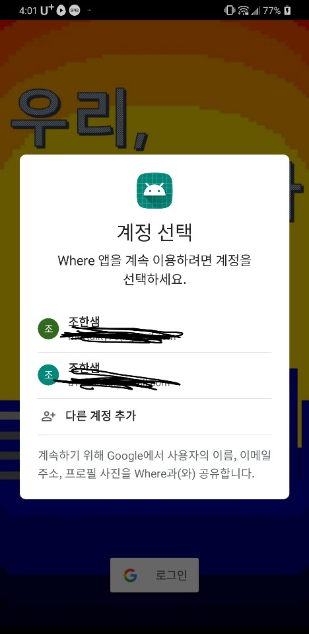
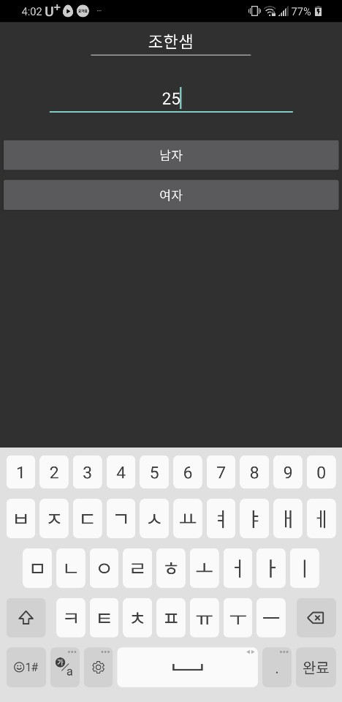
첫 화면(회원정보가 없을 시)
어플의 첫 시작화면 입니다. 회원정보가 없을 시 나오는 화면이며 아래의 구글 로그인을 통해 회원가입을 진행합니다.
원하는 구글 계정을 고릅니다.
어플에서 사용할 닉네임, 나이와 성별을 선택합니다.
①
②
③

Slide 3

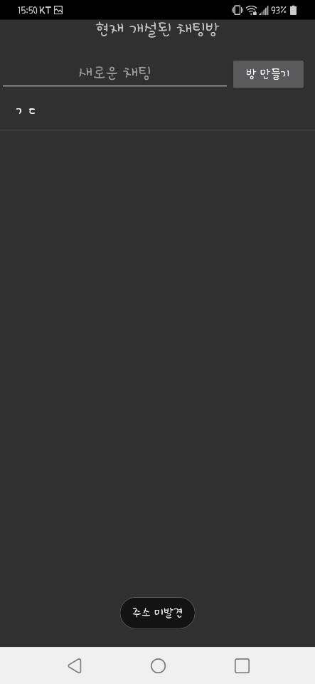
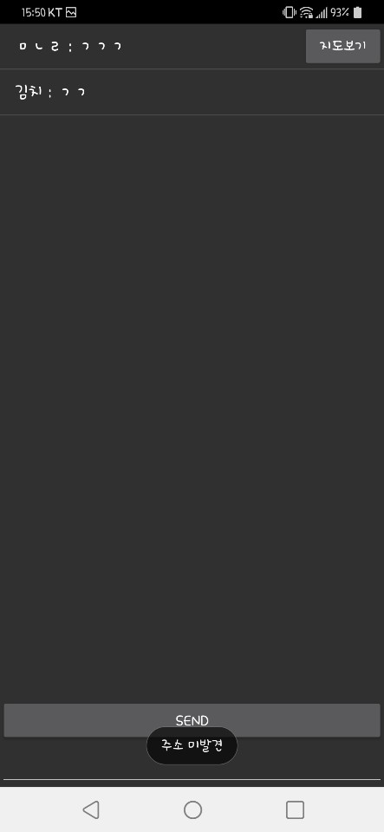
첫 화면(회원정보가 있을 시)
어플의 첫 시작화면 입니다. 회원정보가 있는 유저가 볼 수 있는 화면입니다.
채팅방 목록이 나옵니다. 혹은, 본인이 채팅방을 새로 만들 수도 있습니다.
원하는 채팅방에 들어갈 시 채팅방 인원들과 채팅을 주고 받을 수 있습니다. 오른쪽 위 지도보기를 누르면 지도가 나옵니다.
①
②
③

Slide 4
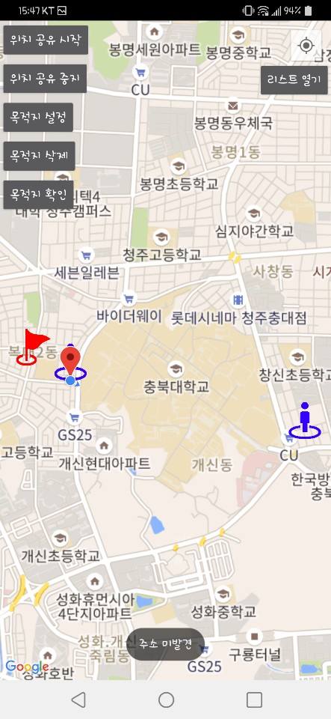
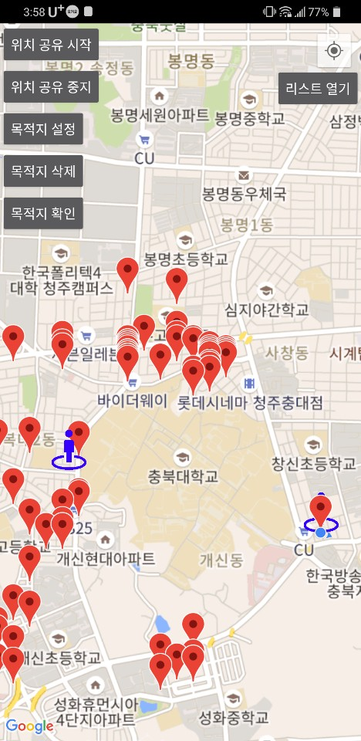
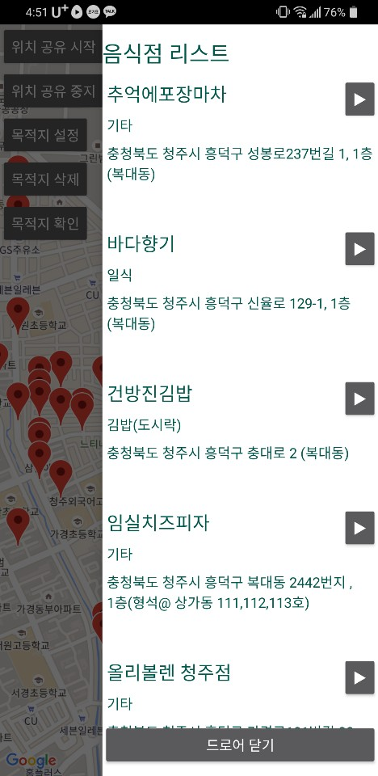
지도 화면에서의 설정
지도의 왼쪽 상단 위치 공유 시작을 누르면 채팅방의 인원들의 위치가 공유됩니다. 목적지 설정을 누른 후 지도에서 목적지를 누르면 빨간 깃발 아이콘으로 표시 됩니다.
목적지 주변의 식당, 카페, 호프 종류들이 위치 비콘으로 찍힙니다.
오른쪽 상단 리스트 열기를 누르면 음식점 리스트가 나오며 해당 음식점을 누를 시 지도 상 음식점의 위치로 화면이 이동하고, 오른쪽 화살표 버튼을 누르면 음식점이 선호된다고 서버에 저장됩니다.
①
②
③

Slide 5
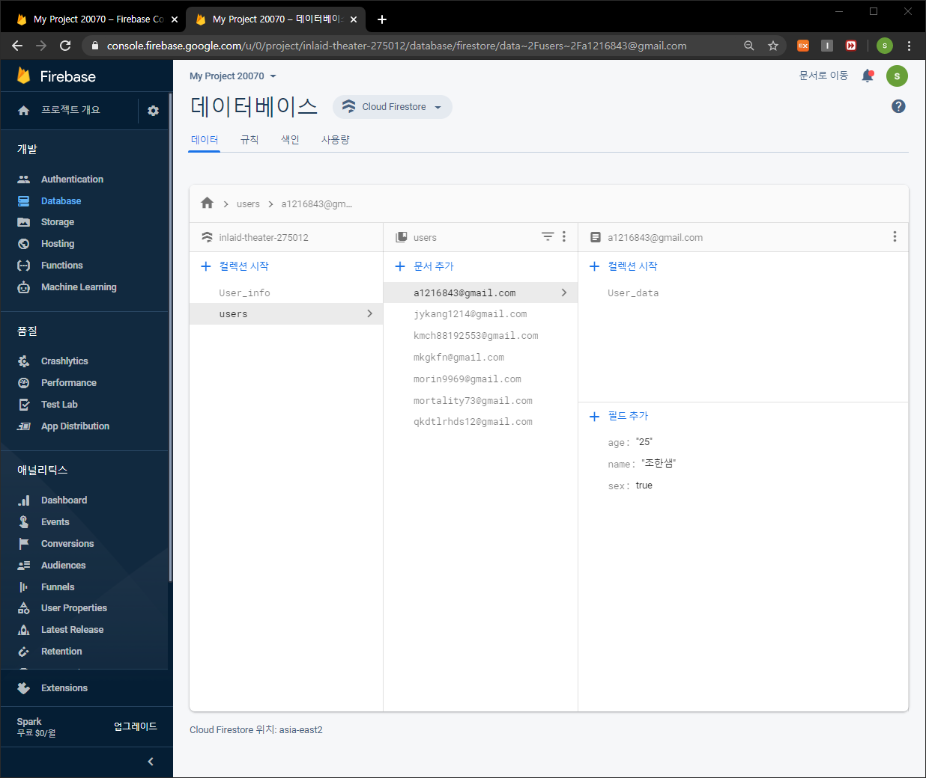
서버 데이터(회원정보)
회원가입을 진행한 회원들의 정보(나이, 이름, 성별)이 저장됩니다. 후에 머신 러닝에 이용되어 가게 추천에 활용됩니다.
①

Slide 6
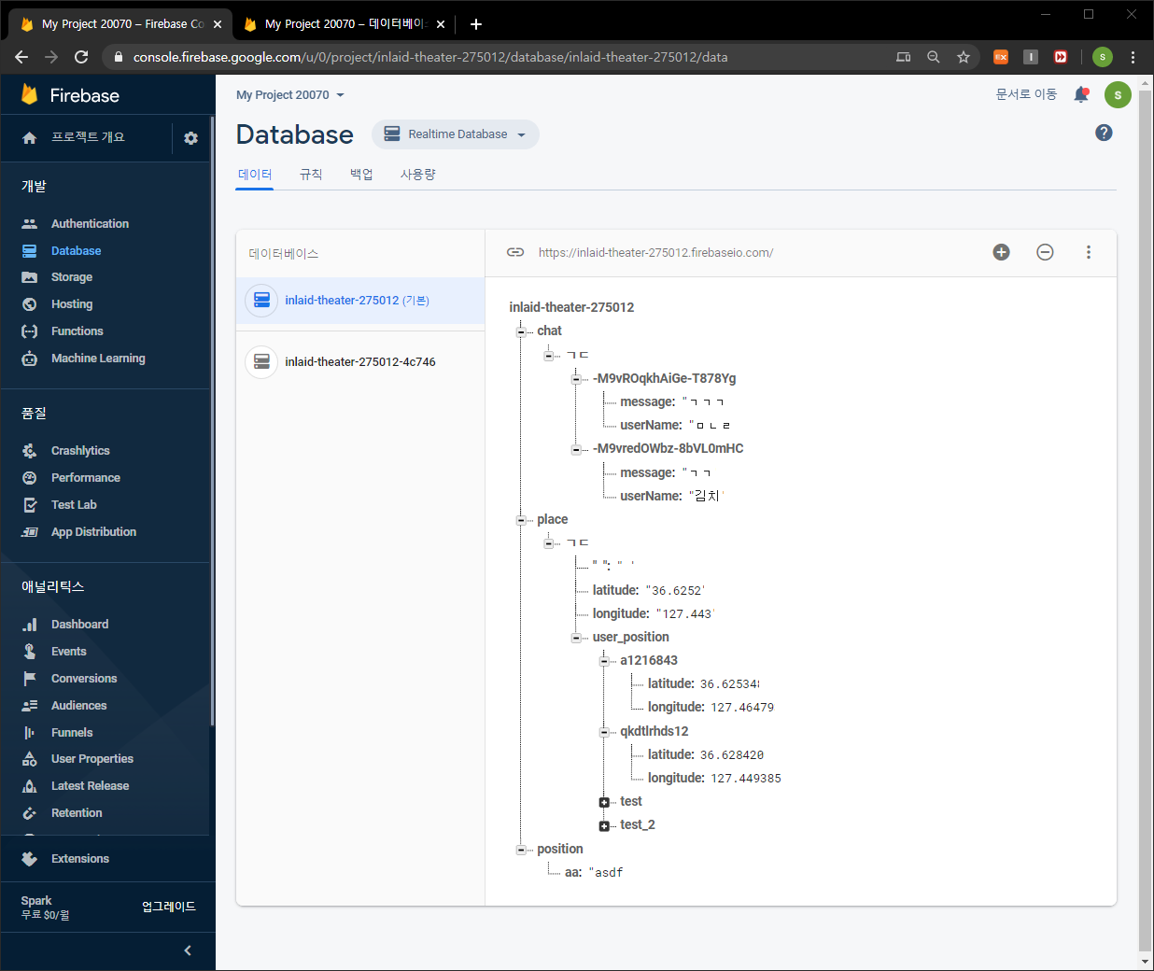
서버 데이터(채팅내역 및 위치정보)
채팅내역 및 채팅방 내 사용자들의 위치정보가 저장됩니다. 그리고 약속장소에 대한 위치정보도 저장됩니다.
①

Slide 7
THANK YOU!
Q&A

